Slide 1

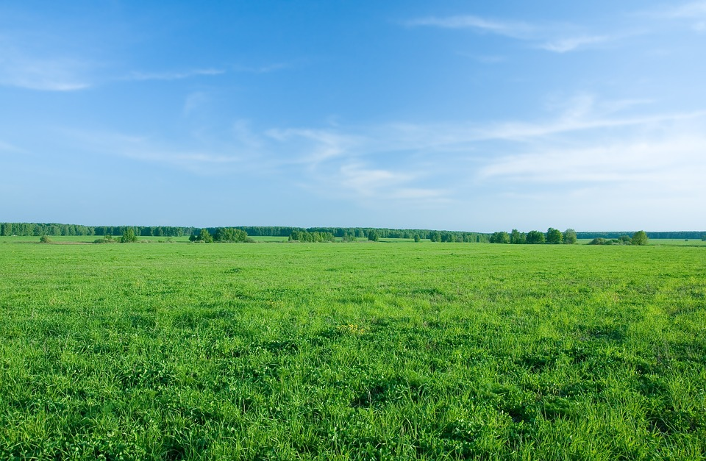


國立臺南大學資訊工程學系109級畢業專題
行人軌跡預測自動避障駕駛系統
Design and Implementation of Automatic Obstacle Avoidance
Driving System with Pedestrian Trajectory Prediction
成員：郭憲儒 吳柏賢
摘要
隨著科技的蓬勃發展，自動化汽車趨勢已不容小覷，隨之興起的自駕車概念，這些變化帶來的不只是單純的便利性，更重要的，是其背後所隱藏的許多道路安全議題。於是，我們將以Duckietown來加以模擬實際道路狀況，例如城市、街道，十字路口等。將鏡頭偵測到的道路情況送到Raspberry Pi並接著進一步的數據分析，預測道路上實際狀況，進而讓自駕車判斷出最安全路徑，達到路線分析與即時閃避障礙，藉此提升駕駛更安全的行車品質。
智慧校園系統環境
智慧避障系統成三個階層：感知層、運算層、應用系統層，分別就每一層的技術以及層與層的相關性描述如下：
感知層
我們將建置感測器(相機鏡頭)於車身前方，並透過鏡頭將車前即時影像資料傳給Raspberry Pi 3。
運算層
分析由鏡頭傳回Raspberry Pi 的影像，判斷是否為鴨子並標示其點座標。
若此影像不為鴨子或鴨群，則當成雜訊濾掉。
若此影像為人群，則利用Long Short-Term Memory(LSTM)模型來預測往後幾秒的鴨子或鴨群的移動軌跡。
將模型預算出的結果，配合正歸化與點座標數值校正成最符合圖像中的絕對位子。
若是單一鴨子，則LSTM輸出則為最終結果，若是鴨群，則再將鴨群各隻鴨子分別的路徑結果統整。
應用系統層
利用LSTM訓練模型加以擴充後來分析多物件追蹤的資料，建置預測模型並以 Python運用開發資料分析的系統。
運用Duckietown所建置的模擬模型，建置模擬智慧安全避障系統。
Duckietown智慧避障系統架構圖
Duckietown避障系統實際模擬圖
未來展望
擴增資料集可能，障礙物路線更多元，預測出更準確的結果。
設計出與現實汽車符合的系統，達到安全駕駛的展望。
根據預測結果對駕駛提出適當的提醒，以防意外發生

